Slide 1
Cybersecurity
04 - Autenticazione

Slide 2
Indice del Modulo
        Questo modulo esamina le problematiche connesse all’accesso ai sistemi informativi da parte di personale autorizzato, e i problemi che si possono verificare.
        Gli argomenti considerati sono:
  Identità Informatica
  Credenziali di Accesso
  AAA (Authentication, Authorization, Accountability)
  Crack delle Password
  Furto d’Identità

Slide 3
Identità Informatica

Slide 4
Concetto di Identità
        Per un essere umano fisico l’identità è costituita da:
  Corpo
    Caratteristiche fisiche, stato di salute, ...
  Mente
    Memorie, opinioni, idee, comportamenti, …
        In applicazioni informatiche questo concetto materiale non esiste. Si parla di pseudoidentità, composta di:
  Identificativo sintetico univoco
    Chiave primaria naturale o generata in un database
  Attributi primari
    Determinano l’Identificazione
  Attributi secondari
    A seconda del dominio dell’applicativo

Slide 5

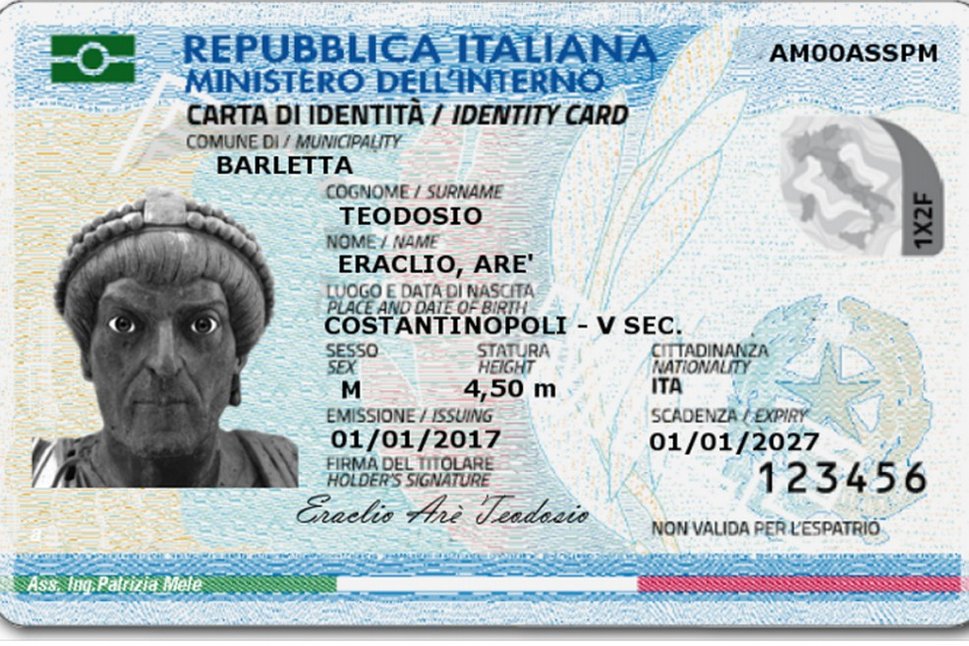
Identità Digitale Umana
  In Italia:
    CIE: Carta d’Identità Elettronica
    SPID: Sistema Pubblico di Identità Digitale
  Documento fisico (CIE) o elettronico (SPID) con gli attributi primari seguenti:
    nome e cognome (enti fisici)
    ragione sociale esede legale (enti giuridici)
    luogo e data di nascita
    sesso
    codice fiscale
    partita IVA (enti giuridici)
    estremi del documento
    usato per l'identificazione
  ed almeno uno dei seguenti attributi secondari:
    numero di telefono fisso o mobile
    indirizzo di posta elettronica
    indirizzo di residenza fisico e/o elettronico

Slide 6




Uso di un Sistema Informatico
        Un sistema informatico (dai PC ai grossi sistemi) offre uno o più servizi (dal gioco a Facebook al Servizio Sanitario).
(Pseudo)Identità
Autorizzazione
Autenticazione
Identificazione
Servizio
Profilo
Composto di
più attività
Definisce quali
attività si possano
compiere
Auditing
Persona

Slide 7
Termini
  Identità Informatica (Pseudoidentità)
    Chiave univoca
    Lista di attributi primari e secondari
  Autenticazione
    Persona che ottiene un’identità informatica
  Identificazione
    Da un’identità informatica risalire ad una persona (non sempre necessaria)
  Profilo
    Una lista di attività che si possono compiere e su quali componenti di un servizio
    (Lettura, inserimento, update, cancellazione, query, … )
  Autorizzazione
    Associazione di un’identità informatica ad un profilo
  Auditing (Accountability)
    Risalire da azioni su un servizio alla persona che le ha compiute

Slide 8
Fattori di Autenticazione
        Servono nella fase di Autenticazione per comprovare l’identità dichiarata. Sono parte degli attributi primari.
        Tre principali fattori:
  Conoscenza (what you know)
    Passphrase, PIN, domanda privata, ...
  Possesso (what you own)
    Smartcard, chiavi, OTP, ...
  Caratteristiche (what you are)
    Controlli Biometrici
      Fisiologici: impronte digitali, retina, …
      Comportamentali: digitazione tastiera, tempi reazione, …
        Usare un singolo fattore è autenticazione debole.
        Autenticazione Forte o Multifattore: almeno due fattori.

Slide 9
Livelli di Autenticazione
        LoA: Level of Authentication. Standards ISO/IEC DIS 29115 e NIST-SP-800-63-2.
  LoA0 - fattore singolo con semplice password
  LoA1 - fattore singolo con password e metodi challenge-response
  LoA2 - fattore multiplo con autenticazione tramite schemi OTP
  LoA3 - fattore multiplo con token crittografici
  LoA4 - fattore multiplo con crittografia a chiave pubblica e uso obbligatorio di Smartcard o Smartkey esterna

Slide 10
Password
        UserID e Password come metodo di autenticazione.
        La password è mantenuta sul server acceduto in forma cifrata, tipicamente come hash.
  Alcuni algoritmi hash sono insicuri: MD5, SHA1
  Altri, più moderni, sono migliori: SHA-256
UserID, Password
DB
In forma cifrata

Slide 11
Attacchi alle Password
        Non è possibile dallo hash risalire alla password, ma è possibile tentare di indovinarla.
        E’ necessario rubare (esfiltrare) il database delle password hash, per poter verificare quando si è indovinato.
        Tipi di attacco:
  Forza Bruta (Brute Force Attack)
    Tutte le combinazioni possibili di lunghezza massima
  Basato su Dizionario (Dictionary Attack)
    Tutte le stringhe più probabili: date, parenti, attori, giocatori, personaggi, …
    Con varianti euristiche: maiuscole, numeri apposti, …
        Gli algoritmi di hash sono lenti e si impiega troppo tempo (anni).
        Sono però disponibili gigantesche tabelle di hash precalcolati, le Rainbow Tables, con cui si impiega pochissimo tempo (secondi).

Slide 12
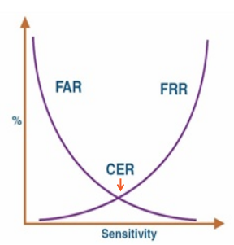
Controlli Biometrici
        Misurano le proprietà fisiche esclusive di una persona.
  Caratteristiche
    Possono essere invasivi della privacy fisica della persona
    Devono avere alti standard di pulizia
    Hanno costi elevati
    Il processamento dei dati richiede tempo discreto
    Necessitano di registrazione iniziale della proprietà
    Le proprietà fisiche variano nel tempo o per incidenti
  Errori
    False Acceptance Rate
      FAR: falso positivo
    False Rejection Rate
      FRR: falso negativo
    Crossover Error Rate
      CER: scelta ottimale
        Non usare solo i controlli biometrici come fattore.
Falsi nel
controllo
biometrico

Slide 13
Profili di Privilegi
        Insiemi di privilegi d’accesso ad un servizio e alle sue componenti. Detti anche Grants.
        L’autorizzazione è l’associazione di un’identità digitale ad un profilo di privilegi.
        Principi guida nell’assegnazione di privilegi:
  Minimo Privilegio Necessario (Minimum Privilege)
    Non assegnare privilegi non necessari al compimento del lavoro stipulato
  Necessità di Conoscenza (Need to Know)
    Non permettere la rivelazione di informazioni non necessarie
  Separazione di Compiti (Separation of Concerns)
    Compiti di lavoro diversi devono avere profili di privilegi diversi

Slide 14

Ruoli
  Role Based Access Control - RBAC
    Stato intermedio tra un’identità informatica e un profilo.
    Un utente può assumere più ruoli. Più identità informatiche, quindi più persone, possono assumere lo stesso ruolo, con ulteriore autenticazione.
    Ad ogni ruolo è associato uno o più profili simultaneamente.
    La maggiore granularità permette una gestione più fine dell’ambiente di sicurezza.
Admin
Backup
Servizio
Ruoli
Profili
Persone

Slide 15
Single Sign On
        Rimuove la necessità di riautenticarsi su piattaforme diverse dello stesso dominio
        Non richiede di ricordarsi più password diverse
        Fornito da un Key Distribution Centre (KDC)
    Esempio più tipico: Kerberos
    Utilizza chiavi simmetriche di sessione
    Fornisce timestamp di attività
        Può essere un punto debole (Single Point Of Failure)
    Necessita ridondanza e protezione fisica
        Gestione del DB di identità centralizzato:
    Liste di Controllo Accesso - Access Control Lists (ACL)
    LDAP - Lightweight Directory Access Protocol
      Associa una Pseudoidentità ad Attributi

Slide 16
Schemi di Accesso

Slide 17
AAA

Slide 18
Crack delle Password

Slide 19
Password con Hash
Gandalf
MD5
d5dd01708c5c02072fa9c9cfbeba0165
d5dd01708c5c02072fa9c9cfbeba0165

Slide 20
Generazione Password con Sale
8 caratteri stampabili casuali
da distribuzione uniforme
Generatore
casuale
L’utente si inventa
la password
Normalizzata a 32 bytes
sale
EfS1d1MsSlS10dTs*\0\0\0\0\0\0\0\0\0\0\0\0\0\0\0
fb.y1FG1
concatenati
sale salvato
sottoposto ad algoritmo di hash
Algoritmo di
hash n. 6
ID dell’
algoritmo
File con privilegi
amministrativi
/etc/shadow
hash generato
$6$fb.y1FG1$jDlxYLtD2T/AcCgwwRBwdEg3/Fr9A6Fk2fcMgixxEjx
trRf3Sf89C6OxGGMZy79rvwhNgOVbVK9MaQUjxHkp8.
Generazione di nuova password, e sua registrazione in un file amministrativo

Slide 21
Verifica Password con Sale
L’utente digita
la password
Normalizzata a 32 bytes
EfS1d1MsSlS10dTs*\0\0\0\0\0\0\0\0\0\0\0\0\0\0\0
fb.y1FG1
concatenati
sale recuperato
Algoritmo di
hash n. 6
ID dell’
algoritmo
hash generato
jDlxYLtD2T/AcCgwwRBwdEg3/Fr9A6Fk2fcMgixxEjx
trRf3Sf89C6OxGGMZy79rvwhNgOVbVK9MaQUjxHkp8.
paragone con lo hash registrato:
se uguali, l’utente è autenticato
/etc/shadow
$6$fb.y1FG1$jDlxYLtD2T/AcCgwwRBwdEg3/Fr9A6Fk2fcMgixxEjx
trRf3Sf89C6OxGGMZy79rvwhNgOVbVK9MaQUjxHkp8.
Autenticazione di una password precedentemente registrata

Slide 22
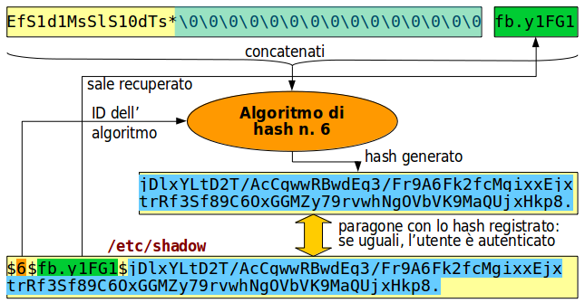
Password da Remoto
Client remoto
EfS1d1MsSlS10dTs*
Sniffer
Hacker
Lo hacker può
intercettare la
password se
transita in chiaro.
Occorre un canale
crittografato o un
metodo che ne
impedisca il
riutilizzo.
Rete
EfS1d1MsSlS10dTs*
Server di
autenticazione
Autenticazione da computer remoto

Slide 23
Furto d’Identità

Slide 24
Sommario

Slide 25
Sommario
        I

